Slide 1
NoSQL
- Ⅶ장. Sharding System -
데이터분석과

Slide 2
Sharding System이란?
Ⅶ장. Sharding System
빅데이터 환경은 초당 몇 만 건 이상 되는 수많은 데이터를 빠른 시간 내에 수집하고 저장해야 함
때에 따라서는 분산, 집계하여 사용자가 원하는 통계정보로 가공할 수 있어야 함
이러한 시스템 구축 환경을 구축하기 위해 효과적인 데이터의 분산 저장 및 처리기술이 필요한데 샤딩(Sharding) 시스템이라고 함
샤딩의 목적
데이터의 분산 저장
초당 발생하는 빅데이터를 디스크에 저장할 때 발생하는 Write Scaling 문제는 애플리케이션의 성능 저하 문제를 유발시키게 될 뿐 아니라 샤딩 시스템 전체의 성능 저하 현상을 유발시킴
빅데이터의 효율적인 저장과 관리를 위해서는 하나의 서버가 아니라 여러 대의 서버를 통해 분산처리 했을 때 가장 이상적으로 작동할 수 있음

Slide 3
Sharding System이란?
Ⅶ장. Sharding System
빠른 성능
분산처리는 여러 개의 프로세스가 여러 개의 CPU로 동시에 작업을 수행했을 때 가장 이상적임
샤딩 시스템은 이와 같은 분산처리 기술을 통한 빠른 성능을 보장 받을 수 있는 대표적인 기능 중에 하나임
데이터의 백업과 복구 전략의 일환
샤딩의 가장 대표적인 기능 중에 하나는 데이터의 분산 저장을 통한 성능 향상임
하나의 서버에 빅데이터를 저장, 관리했을 때 서버의 장애 문제가 발생한다면 유실되어지는 데이터 양은 상상을 초월하게 될 것이고 시스템을 복구하게 된다면 많은 시간과 비용이 요구됨
이러한 위험요소로부터 안전하게 데이터를 저장, 관리하기 위한 목적으로 샤딩 시스템을 활용함

Slide 4
Sharding 구축을 위한 시스템 환경
Ⅶ장. Sharding System
샤딩 구축을 위한 적정 시스템 환경
샤딩 시스템은 데이터의 적절한 분산 처리를 통한 효율성 향상이 가장 큰 목적이므로 3대 이상의 샤드 서버로 구축할 것을 권장함
최소 2대 이상이지만 가장 적절한 성능이 보장되기 위한 적정 서버 수
싱글 노드를 운영할 때 요구되는 메모리 영역보다 최소 20~30% 이상의 추가 메모리 영역이 요구됨
샤드 시스템을 구축할 때 활성화되는 MongoS와 OpLog 그리고 Balancer 프로세스가 사용하게 될 추가 메모리에 대한 고려 등
샤드 시스템을 구축할 때 요구되는 Config 서버는 최소 3대 이상 활성화할 것을 권장함
Config 서버는 샤드 시스템 구축과 관련된 메타 데이터를 저장 관리하며 빅데이터의 빠른 검색을 위한 인덱스 정보를 저장, 관리하고 있기 때문에 샤드 서버와는 별도의 서버에 구축하는 것이 원칙임

Slide 5
Sharding 구축을 위한 시스템 환경
Ⅶ장. Sharding System
최소 1대 이상의 Config 서버가 요구되며 장애 발생으로 인해 정상 작동되지 않는 경우를 위해 추가 Config 서버가 필요함
Config 서버는 샤드 서버보다 저 사양의 시스템으로 구축 가능함
Shard Cluster 구성
어플리케이션 서버
어플리케이션 서버
어플리케이션
라우터
mongos
...
드라이버
메타데이터 확보
Config 서버
라우터
mongos
Config 서버
데이터 교환
Shard
...
Shard

Slide 6
Sharding 구축을 위한 시스템 환경
Ⅶ장. Sharding System
Shard
애플리케이션이 사용할 데이터를 나눠서 저장할 수 있음
MongoS(라우터)가 어떤 샤드를 통해서 정보를 가져올지 정해 주기 때문에 샤드는 라우터를 통해서만 애플리케이션과 정보 교환이 가능함
Config Server
애플리케이션 데이터를 제외하고 Shard Cluster가 작동하기 위한 필요한 정보(메타데이터)를 저장함
Shard Cluster가 동작한 로그와 같은 정보를 보관하고 있음
라우터가 원하는 정보를 불러오기 위해서는 사전에 Config Server의 메터데이터를 알고 있어야 함

Slide 7
Sharding 구축을 위한 시스템 환경
Ⅶ장. Sharding System
MongoS
직접적으로 드라이버의 명령을 받아서 어떤 작업을 수행할 지 판단하고 결과물을 가져다 드라이버에 넘겨주는 역할을 함
Config Server의 메타데이터를 캐싱하여 알맞은 Shard에 명령을 보내 원하는 정보를 가져옴

Slide 8
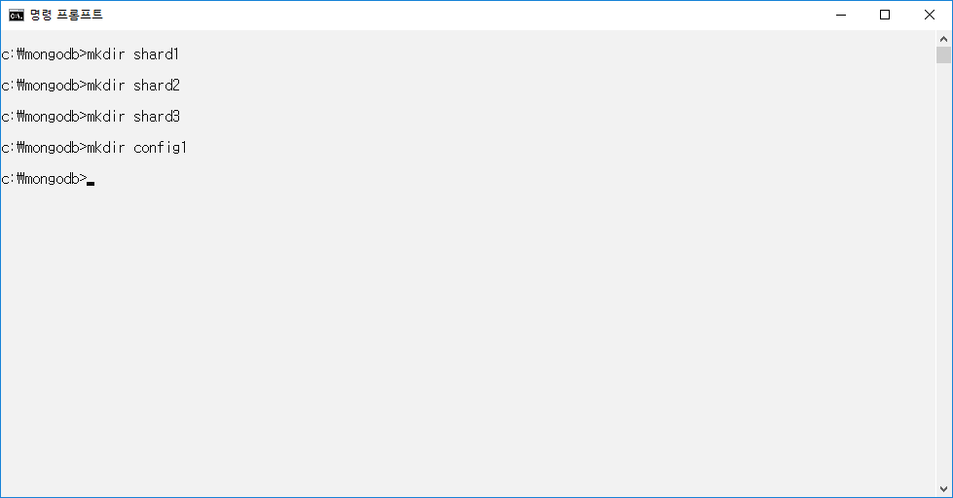
Sharding 구축을 위한 시스템 환경
Ⅶ장. Sharding System
최소 3개의 Node가 필요하지만 원활한 실습을 위해 1개의 Node에서 환경 설정
각 Host에 데이터베이스가 생성될 홈 경로를 생성함

Slide 9
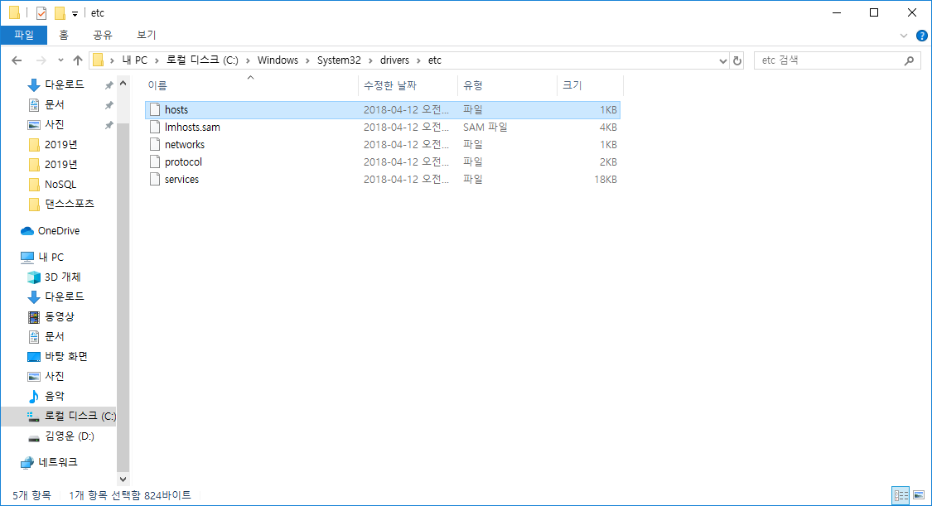
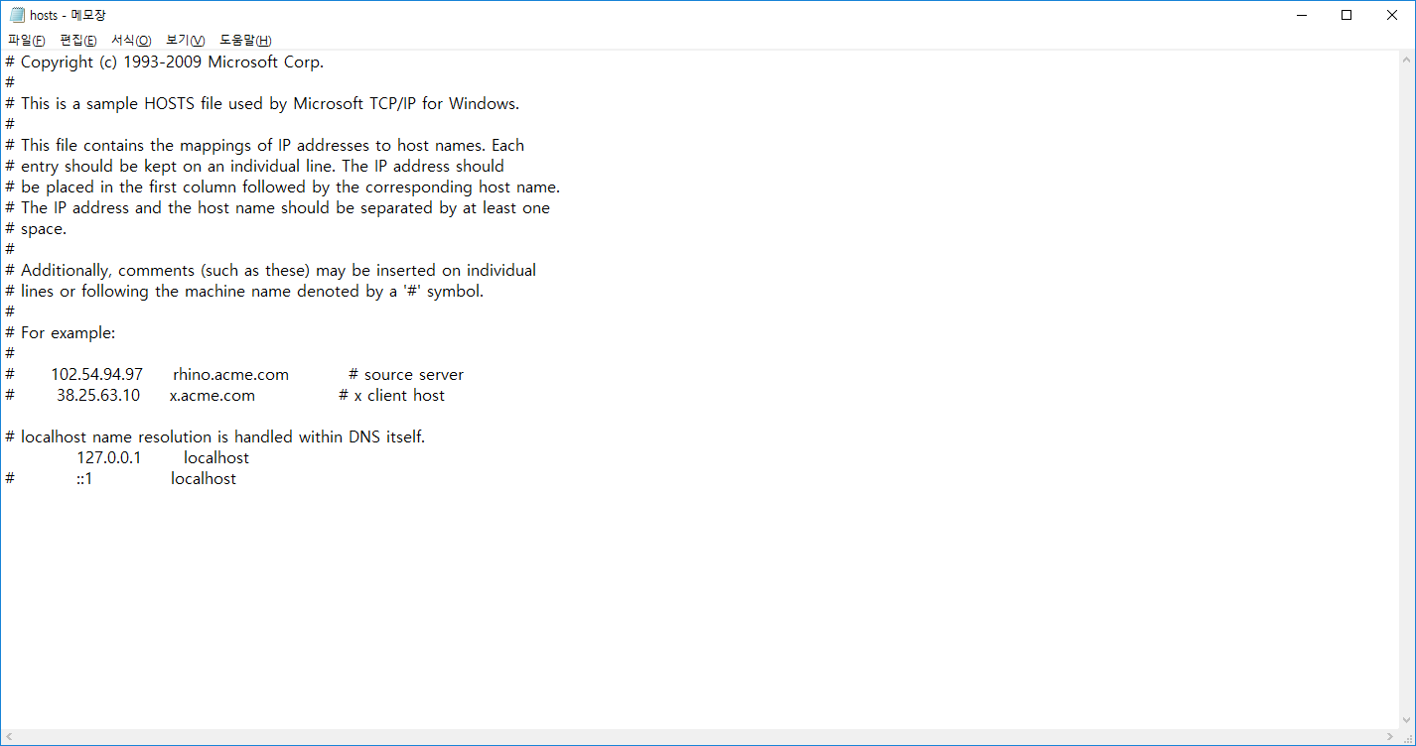
Sharding 구축을 위한 시스템 환경
Ⅶ장. Sharding System
Sharding 환경 설정
C:\Windows\System32\drivers\etc 폴더에 hosts 파일에 “127.0.0.1 localhost” 추가

Slide 10
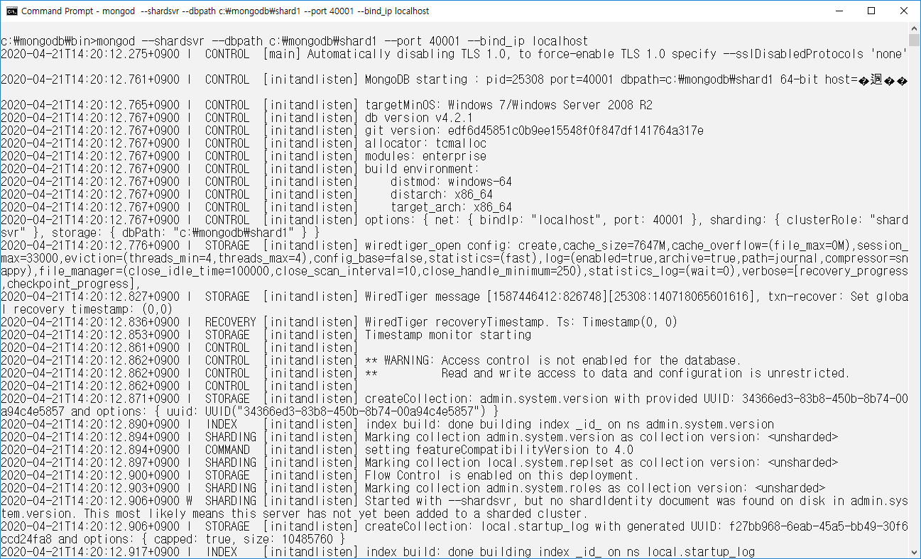
Sharding 구축을 위한 시스템 환경
Ⅶ장. Sharding System
Node 1을 위한 Shard Server를 활성화 함(PORT 번호 40001)

Slide 11

Sharding 구축을 위한 시스템 환경
Ⅶ장. Sharding System
별도의 윈도우 창에서 Node 2를 위한 Shard Server를 활성화 함(PORT 번호 40002)

Slide 12
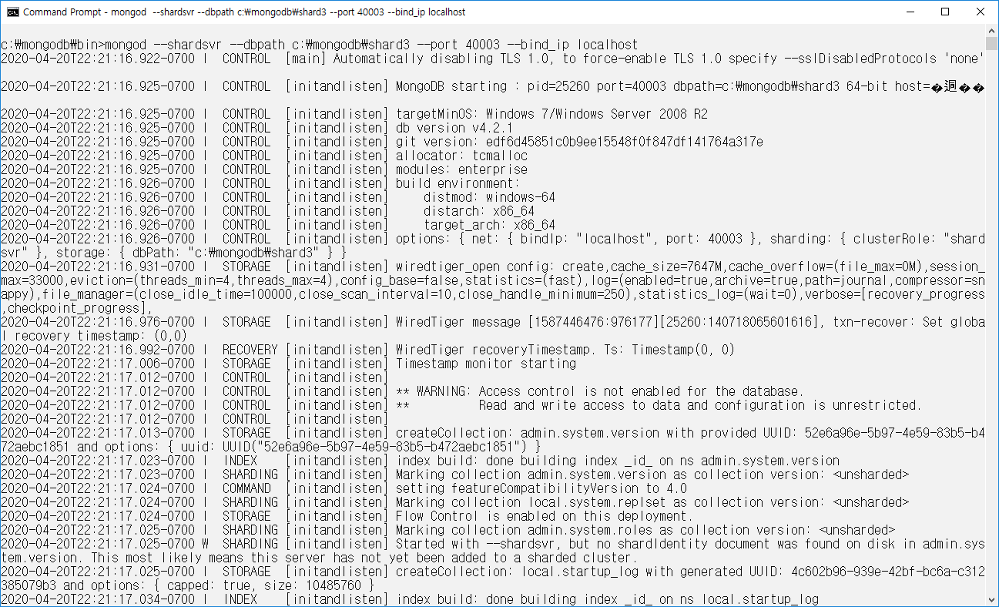
Sharding 구축을 위한 시스템 환경
Ⅶ장. Sharding System
별도의 윈도우 창에서 Node 3를 위한 Shard Server를 활성화 함(PORT 번호 40003)

Slide 13
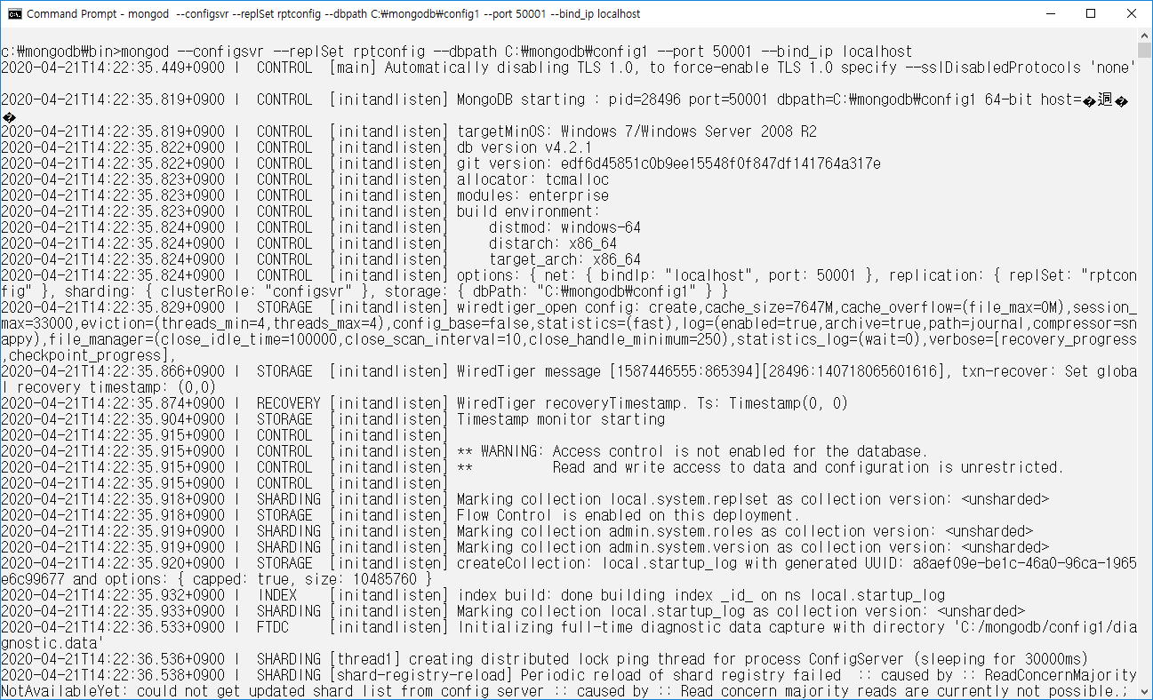
CONFIG 서버
Ⅶ장. Sharding System
별도의 윈도우 창에서 Node 4의 Config Server를 활성화함
CONFIG 서버 1

Slide 14
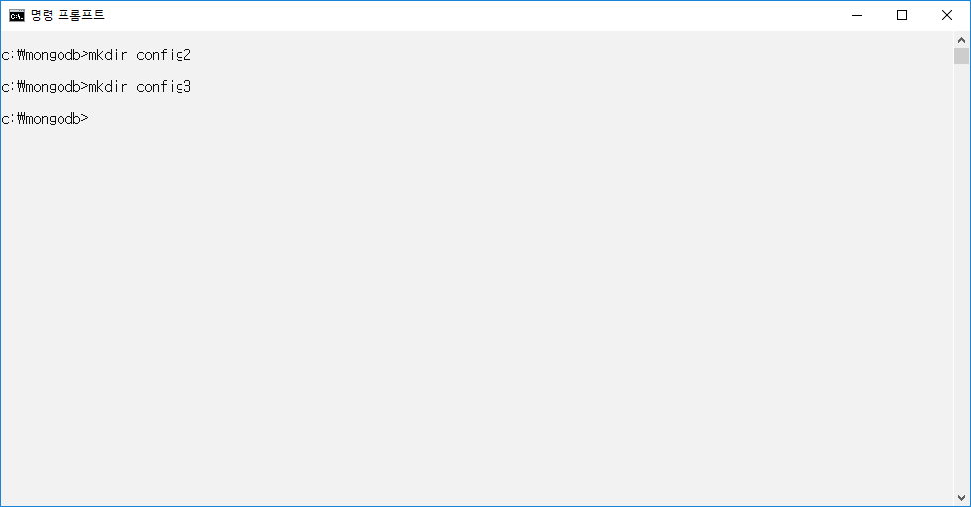
CONFIG 서버
Ⅶ장. Sharding System
Config 서버 3대를 활성화함
첫 번째 CONFIG 서버에 장애가 발생하는 경우 원활한 서버 운영이 안되기 때문에 백업서버로 CONFIG 서버 2대를 추가로 설정함
첫 번째 서버에 장애가 발생하면 두 번째, 세 번째 CONFIG 서버가 작동될 것임
추가 노드에 데이터베이스가 생성될 홈 경로를 생성함

Slide 15
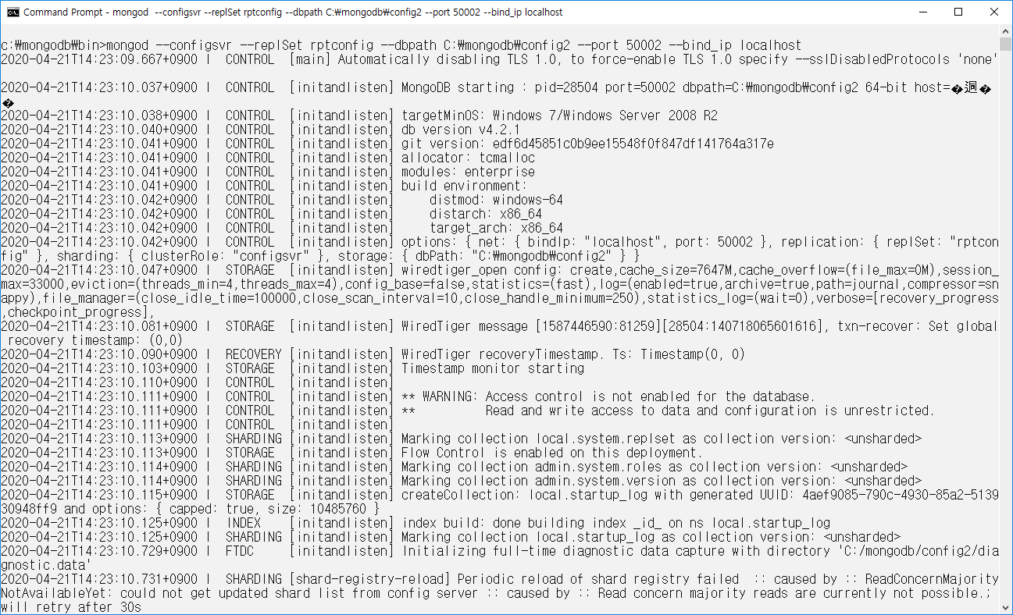
CONFIG 서버
Ⅶ장. Sharding System
별도의 윈도우 창에서 Node 5의 Config Server를 활성화함
CONFIG 서버 2

Slide 16

CONFIG 서버
Ⅶ장. Sharding System
별도의 윈도우 창에서 Node 6의 Config Server를 활성화함
CONFIG 서버 3

Slide 17
CONFIG 서버
Ⅶ장. Sharding System
Config 서버의 주요 특징
Config 서버는 샤딩 시스템의 필수 구조 중에 하나이고 최소 1개가 요구되며 예기치 못한 시스템 장애로 인해 서비스가 수행되지 못하는 경우를 대비해서 추가로 Config 서버의 설정이 필요함
하나의 시스템에 Config-1, Config-2, Config-3을 설정하게 되면 시스템 장애가 발생할 때 문제가 발생될 수 있으므로 Config-2와 Config-3은 별도의 시스템 또는 적절한 샤드 서버 쪽에 분산 배치해야 함
Config-1에 저장된 Meta Data는 Config-2와 Config-3에 동일하게 저장 관리됨
2대 이상의 Config 서버를 운영하다가 하나의 Config 서버에 장애가 발생하면 나머지 Config 서버는 읽기 전용이 되기 때문에 최소한의 샤딩 시스템 운영이 가능해 짐
Config 서버는 각 샤드 서버에 어떤 데이터들이 어떻게 분산 저장되어 있는지에 대한 Meta Data가 저장되어 있으며 MongoS가 데이터를 쓰고/읽기 작업을 수행할 때 Config 서버를 통해 수집함

Slide 18
MongoS 프로세스
Ⅶ장. Sharding System
MongoS 프로세스의 주요 특징
빅데이터를 샤드 서버로 분배해 주는 프로세스임
하나 이상의 프로세스가 활성화됨
Application Server에서 실행 가능함
Config 서버로부터 Meta-Data를 캐시함

Slide 19
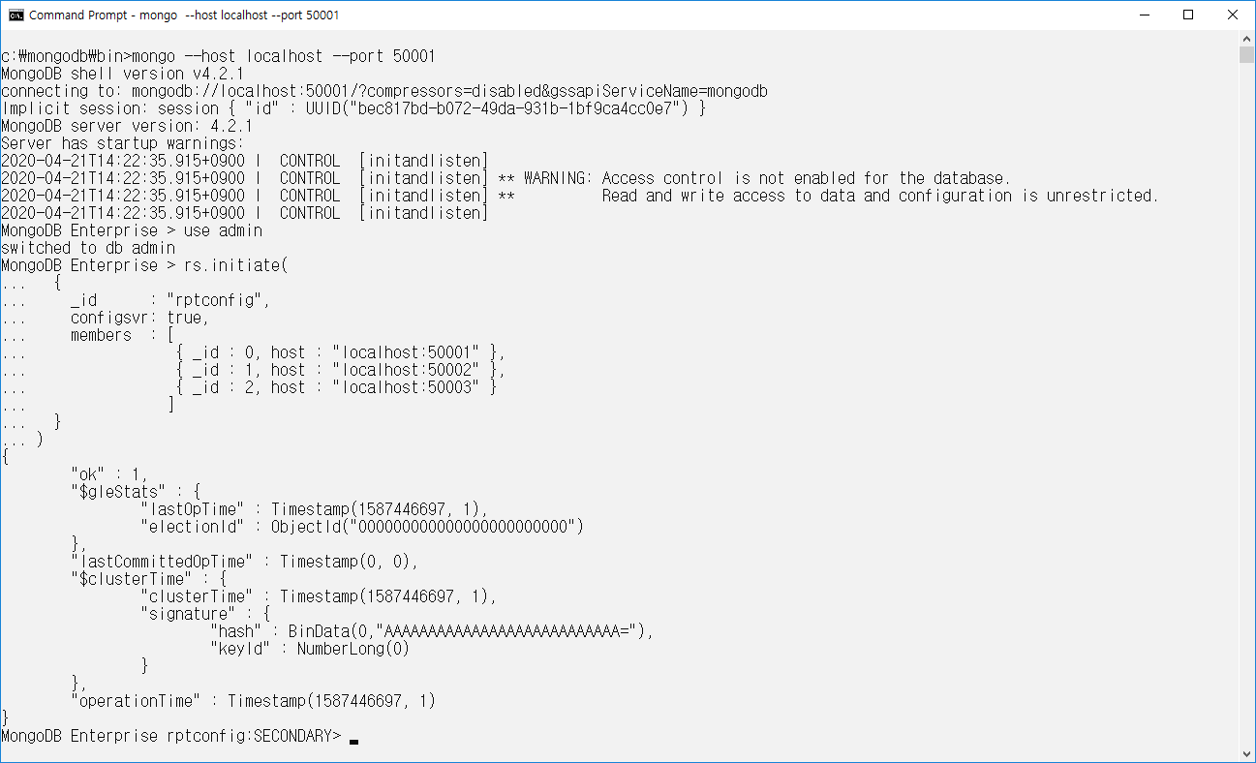
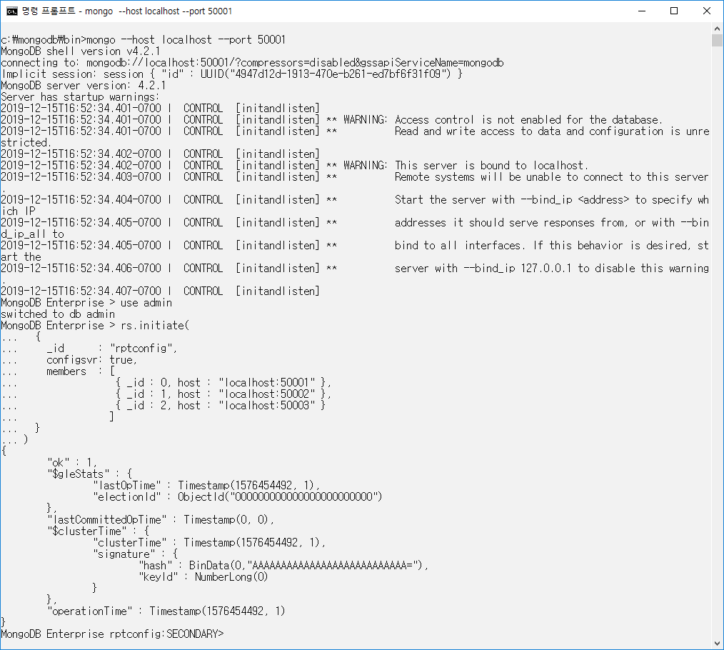
MongoS 프로세스
Ⅶ장. Sharding System
구축된 Config 서버 중 하나의 서버에 접속하여 각 Config 서버를 Replica Sets로 클러스터링함
Config1
Config2
Config3

Slide 20
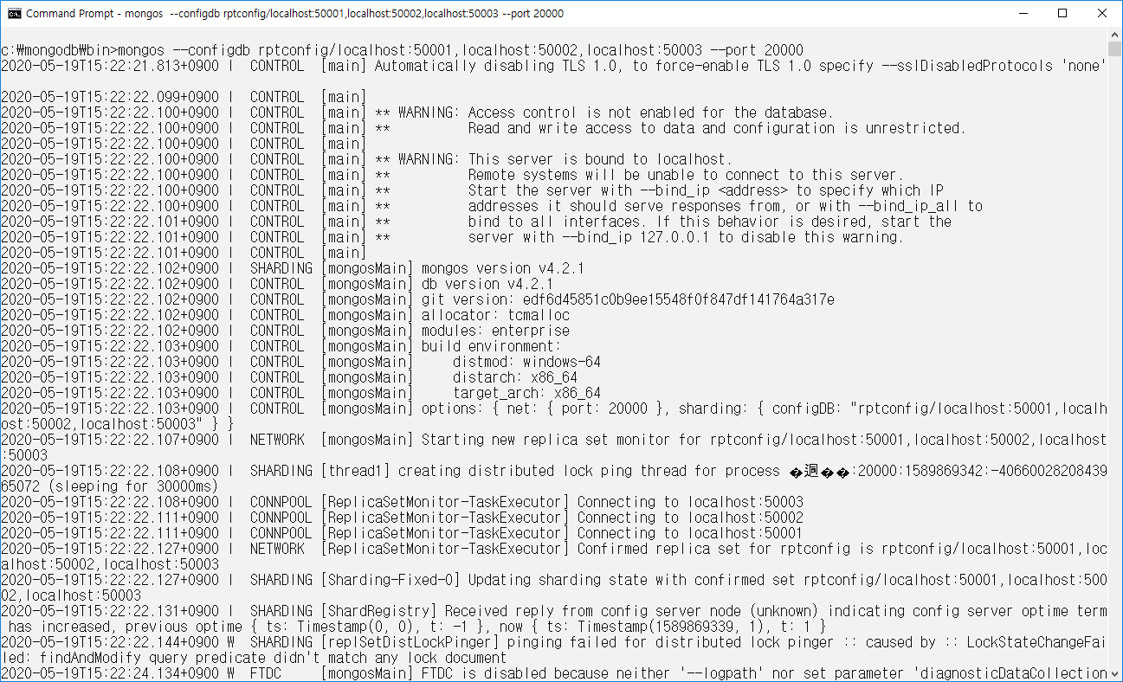
MongoS 프로세스
Ⅶ장. Sharding System
샤드 클러스터를 이용하기 위한 MongoS 인스턴스를 활성화함

Slide 21
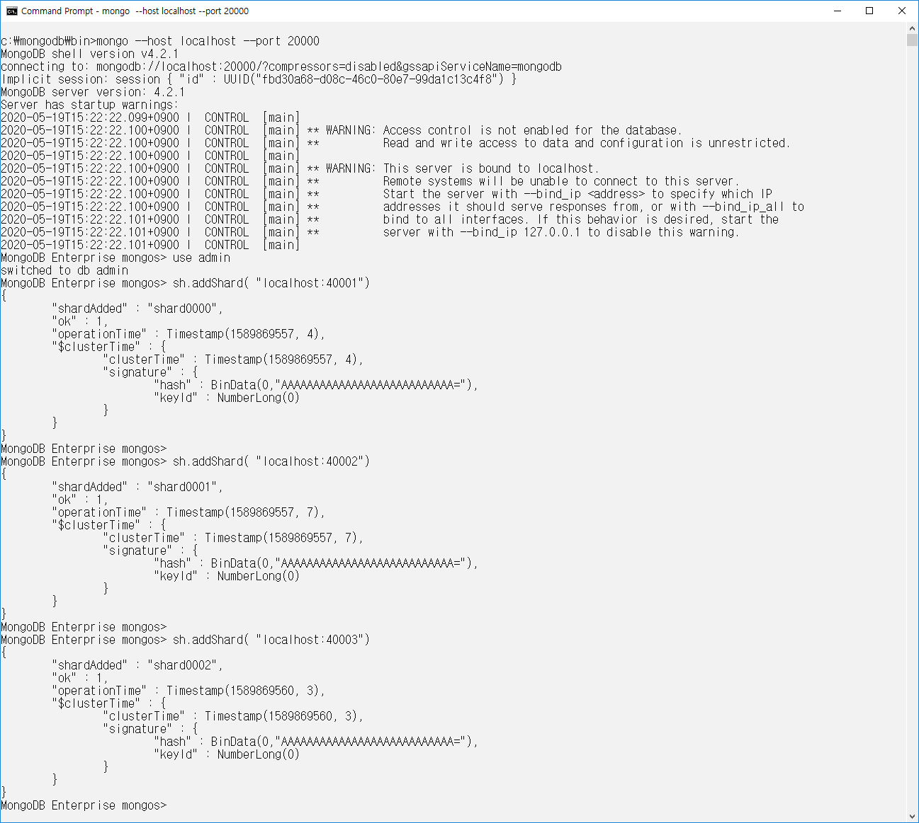
MongoS 프로세스
Ⅶ장. Sharding System
MongoS 프로세스에 접속하여 각 샤드 서버를 등록함
MongoS에 접속하여 각 샤드 서버
등록
샤드1 등록
샤드2 등록
샤드3 등록

Slide 22
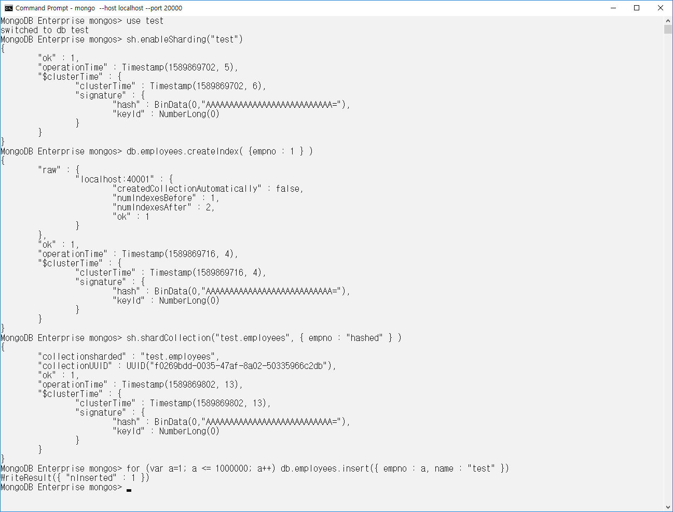
Sharding 환경 설정 확인
Ⅶ장. Sharding System
Shard 시스템 테스트
1,000,000 건의 데이터를 입력하고 3개의 샤딩 서버에 분산 입력되는 실습
MONGO.EXE 유틸리티를 통해 MongoS 프로세스에 접속하여 데이터를 입력함
test 데이터베이스에 샤딩를 활성화함
샤드키의 기준이 되는 인덱스 생성
Collection에 샤딩를 활성화함

Slide 23
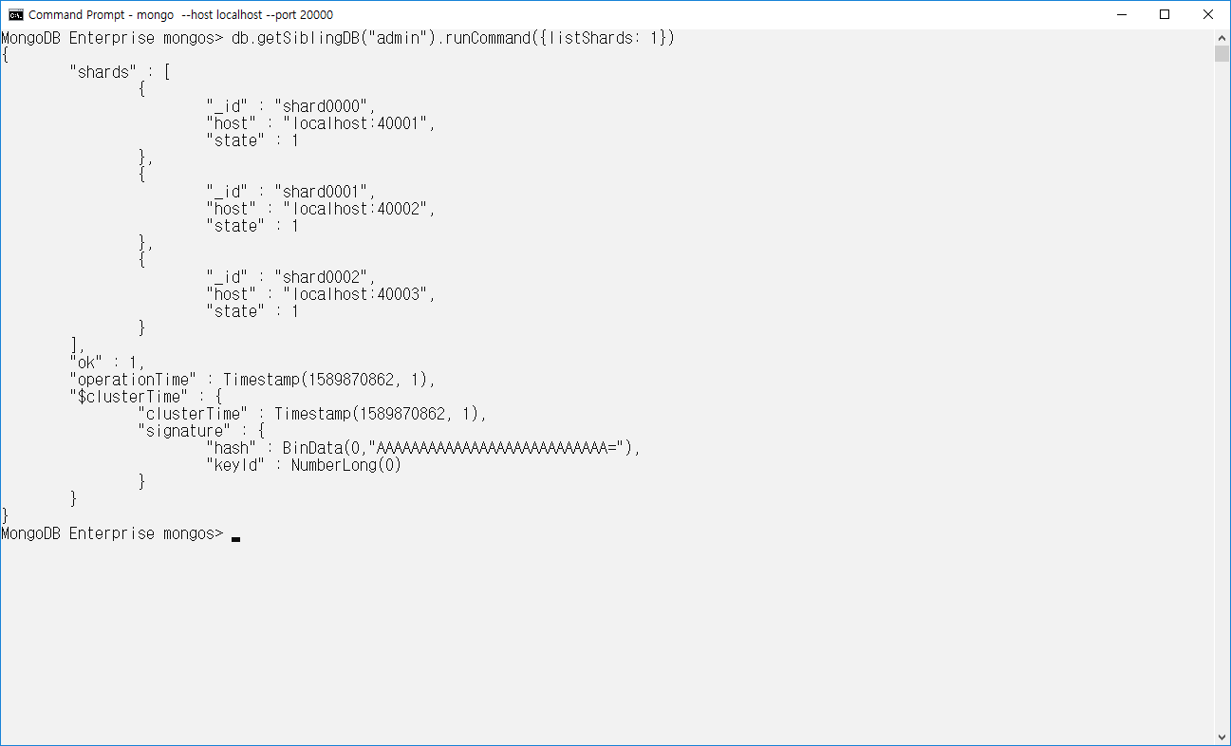
Sharding 환경 설정 확인
Ⅶ장. Sharding System
샤드 서버, Config 서버, MongoS 프로세스에 대한 환경설정 작업이 완료되었으면 정상적으로 설정이 완료되었는지 확인함

Slide 24
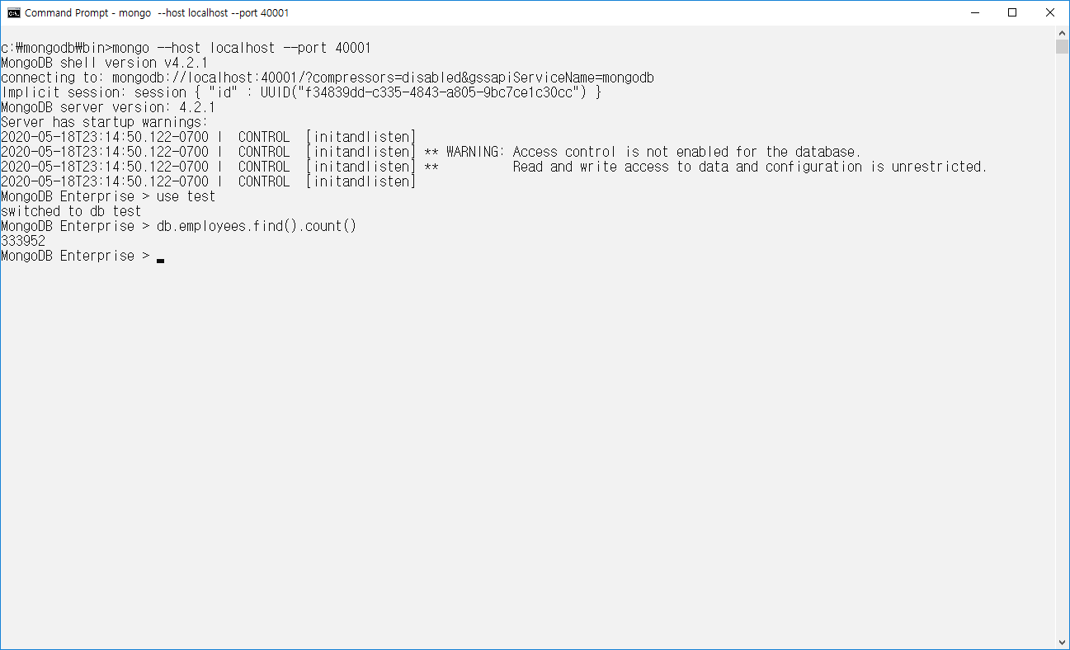
Sharding 환경 설정 확인
Ⅶ장. Sharding System
1,000,000 건의 데이터가 입력되고 중간에 첫 번째 샤드 서버부터 세 번째 샤드 서버에 데이터가 어떻게 분산 입력되었는지 확인함
첫번째 서버에는 총 1,000,000 건 중 333,952건이 저장됨

Slide 25
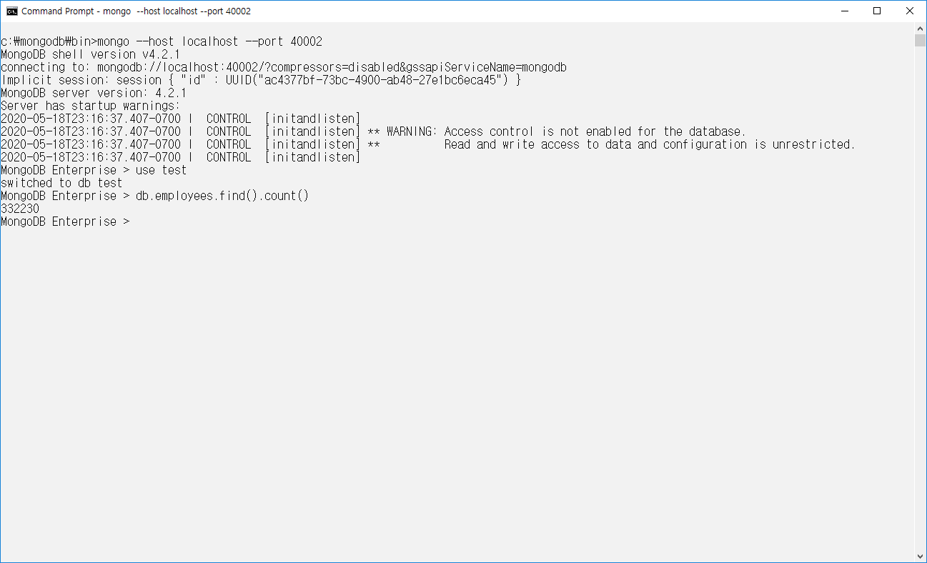
Sharding 환경 설정 확인
Ⅶ장. Sharding System
두번째 서버에는 총 1,000,000 건 중 332,230건이 저장됨

Slide 26
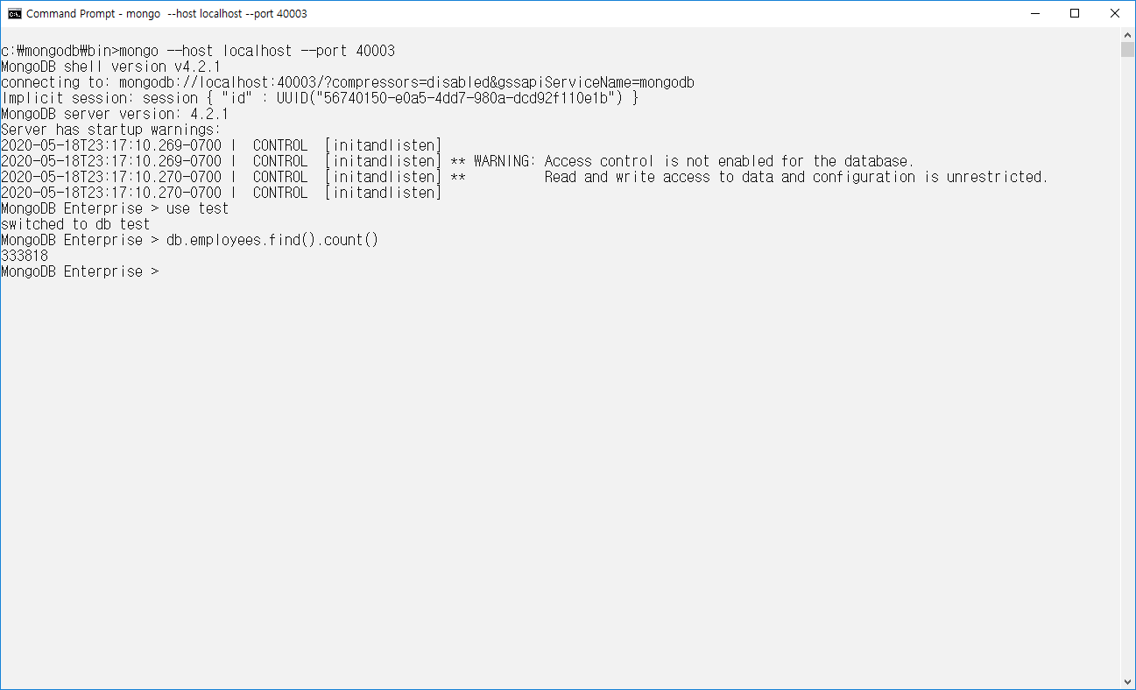
Sharding 환경 설정 확인
Ⅶ장. Sharding System
세번째 서버에는 총 1,000,000 건 중 333,818건이 저장됨

Slide 27
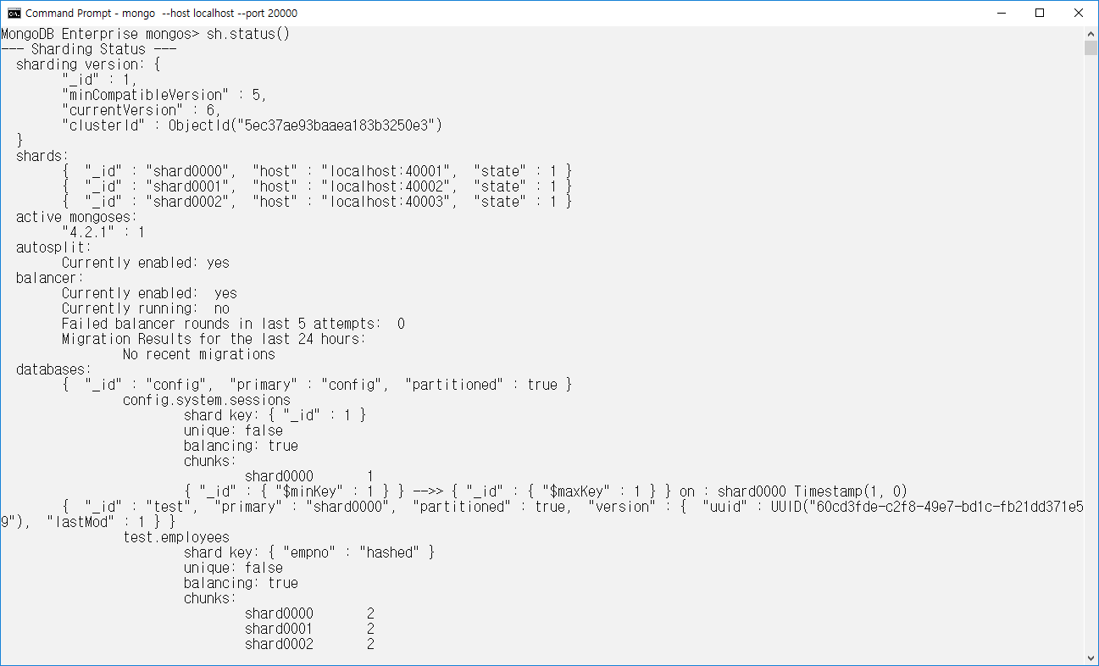
Sharding 환경 설정 확인
Ⅶ장. Sharding System
분산 배치된 상태를 확인함
샤드1 서버
샤드2 서버
샤드3 서버

Slide 28
Sharding 시스템 구축 시 고려 사항
Ⅶ장. Sharding System
Shard key
MongoDB의 샤딩 시스템을 구축할 때 가장 중요한 요소 중에 하나는 Shard Key임
Shard Key를 얼마나 적절하게 잘 선택했는지에 따라 운영, 관리 및 MongoDB의 성능이 달라질 수 있기 때문임
Shard Key는 분할(Partition)과 균등 분산(Load Balancing)을 위한 기준이기 때문에 적절한 카디널리티(Cardinality)를 가진 필드가 선택되어야 함
카디널리티는 조건을 만족하는 데이터의 분산 정도를 나타내는 값임
전체 데이터 중에서 조건을 만족하는 데이터의 분포가 넓으면 낮은 카디널리티라고 표현하고 분산 분포가 좁으면 높은 카디널리티라고 표현함
사원번호는 고유한 값으로 구성되므로 높은 카디널리티를 가진 필드이며, 남/여 구분 필드는 남자와 여자라는 2개의 값으로만 구성되므로 낮은 카디널리티를 가진 필드라고 표현할 수 있음
카디널티가 너무 높거나 낮은 필드의 경우에는 Shard Key로는 적절하지 않음
데이터를 적절하게 분산 저장하기에는 데이터 값의 유형이 적절하게 잘 분포되어야 할 필요가 있기 때문임

Slide 29
Sharding 시스템 구축 시 고려 사항
Ⅶ장. Sharding System
설계된 컬렉션 내의 필드 중에서 적절한 카디널리티를 가진 필드가 존재하지 않는 경우에는 사용자의 정의에 의해 데이터의 적절한 분산이 될 수 있는 임의의 값을 Secondary Key로 부여하여 Shard Key를 구축할 수 있음
사원번호는 높은 카디널리티의 필드이기 때문에 이 필드로만 Shard Key를 설정하는 것은 효과적인 분산 저장이 되지 않기 때문에 바람직하기 않음
해당 사원이 거주하는 지역구(광진구, 강남구, 강동구 등) 필드와 함께 Shard Key로 설정해서 적절한 분산이 될 수 있도록 하는 것이 좋음

Slide 30
Sharding 시스템 구축 시 고려 사항
Ⅶ장. Sharding System
Chunk Size & Migration 임계 값
초당 발생하는 빅데이터를 여러 대의 서버로 구성된 샤딩 시스템에 저장할 때 하나의 서버에만 데이터가 저장된다면 쓰기 지연현상이 발생하여 성능 저하 현상이 발생할 수 있음
이런 경우를 위해 하나의 서버에 저장되는 여러 개의 논리적 구조로 분할 저장해 두었다가 일정한 데이터 양에 도달했을 때 두 번째, 세 번째 서버로 분할 데이터의 일부를 저장하는 이 분할 단위를 청크(Chunk)라고 함
Chunk Size는 기본적으로 64MB(또는 100,000행) 단위로 분할되지만 어떤 필드를 Shard Key로 설정 했느냐에 64MB 이상 되는 Chunk Size로 분할될 수도 있음

Slide 31
Sharding 시스템 구축 시 고려 사항
Ⅶ장. Sharding System
Chunk Size에 따라 Chunk Migration 횟수와 빈도가 결정되기 때문에 샤딩 하려는 컬렉션에의 데이터 양과 도큐먼트의 크기에 따라 적절한 Chunk Size를 결정해야 함
Chunk Size를 64MB 기본값으로 설정해서 사용했을 때 Chunk Migration이 빈번하게 발생한다면 Chunk Size의 크기를 더 크게 설정해야 함
하나의 서버에만 데이터가 집중되고 전체 샤드 서버에 골고루 분산되지 않는다면 Chunk Size를 더 작게 설정해야만 효율적으로 분산될 것임
Chunk Migration 임계 값
Chunk 개수 | Chunk Migration 수
1개 이상 20개 미만 | 2
21개 이상 80개 미만 | 4
80개 이상 | 8

Slide 32
Sharding 시스템 구축 시 고려 사항
Ⅶ장. Sharding System
MongoDB는 하나의 샤드 서버에 8개의 Chunk가 발생하면 다른 서버로 마이그레이션이 발생하는데 약 20개 미만의 Chunk가 발생하면 평균 2번의 마이그레이션이 발생함
마이그레이션이 빈번하게 발생하면 Chunk를 이동하기 위한 작업이 수시로 발생하기 때문에 성능 지연현상을 유발시킬 수 있게 됨
마이그레이션이 드물게 발생하면 균등한 분산이 이루어지지 않는 것을 의미하기 때문에 샤딩 시스템의 효율성이 저하되는 문제가 발생하게 됨
적절한 빈도의 마이그레이션이 발생되기 위해서는 적절한 Chunk Size를 할당하는 것이 무엇보다도 중요함

Slide 33
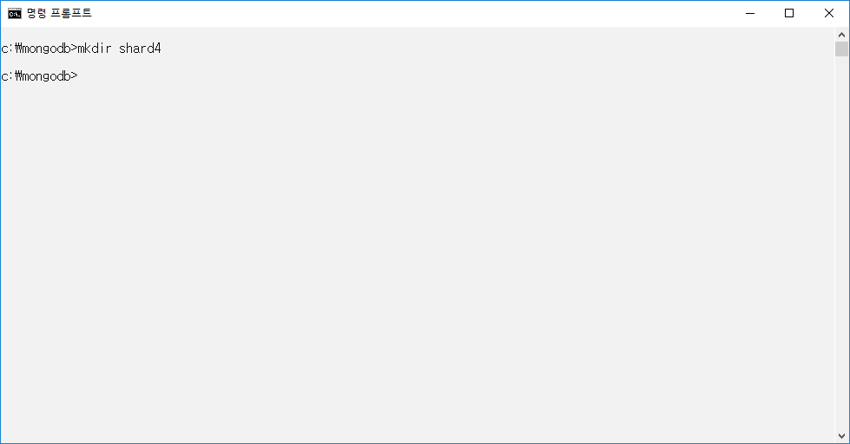
Shard 서버의 추가와 삭제
Ⅶ장. Sharding System
MongoDB Shard 시스템의 대표적인 장점 중에 하나는 수평적 확장이 용이하다는 것임.즉, 사용자의 필요에 따라 쉽고 간편하게 샤드 서버를 추가할 수 있고 제거할 수 있다는 것임
추가될 샤드 서버를 위한 물리적 경로를 생성하고 MONGOD.EXE 인스턴스를 활성화함
물리적 경로를 생성함

Slide 34
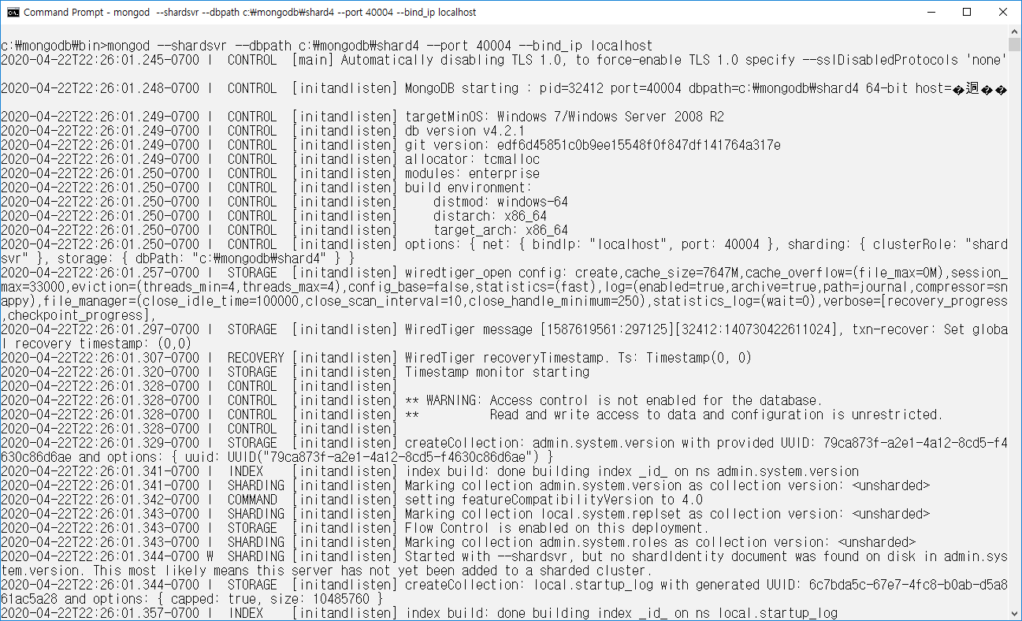
Shard 서버의 추가와 삭제
Ⅶ장. Sharding System
Node 4를 위한 Shard Server를 활성화 함(PORT 번호는 40004)

Slide 35
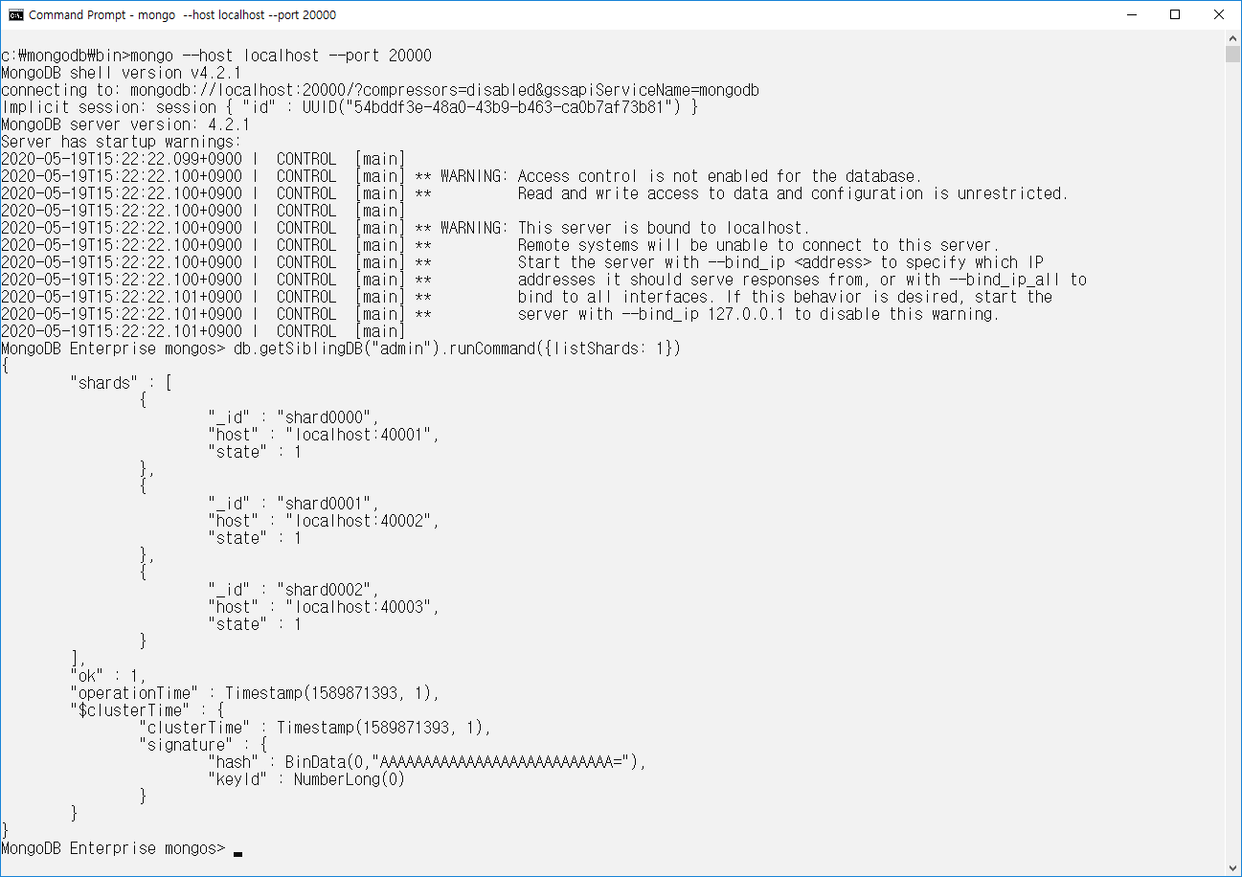
Shard 서버의 추가와 삭제
Ⅶ장. Sharding System
MONGOS 프로세스로 접속하여 샤드 서버 상태를 확인함
현재 설정되어 있는 샤드 서버 상태 확인

Slide 36
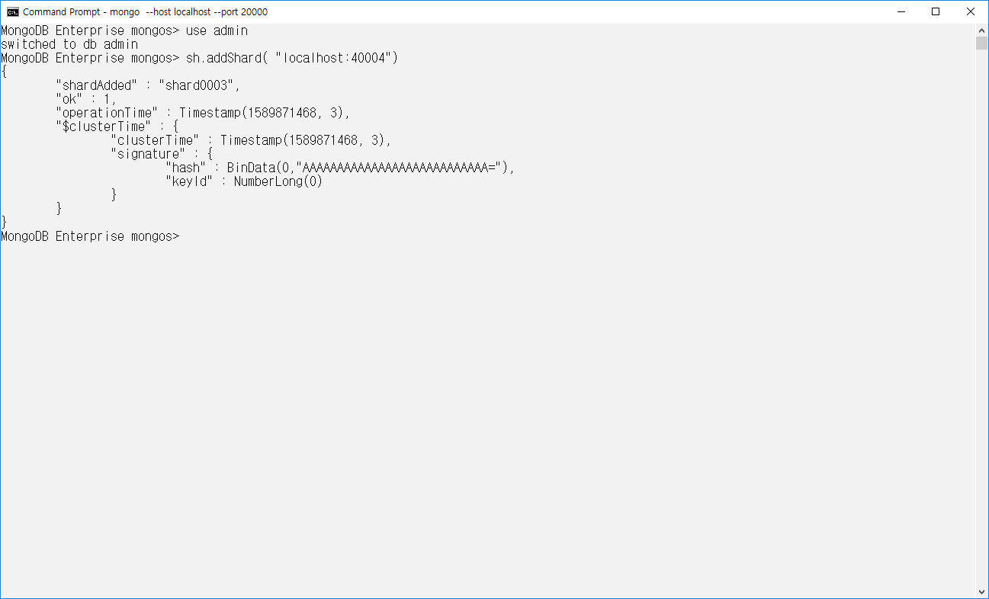
Shard 서버의 추가와 삭제
Ⅶ장. Sharding System
MONGOS 프로세스로 접속하여 4번째 샤드 서버를 추가함
네 번째 샤드 서버 추가

Slide 37
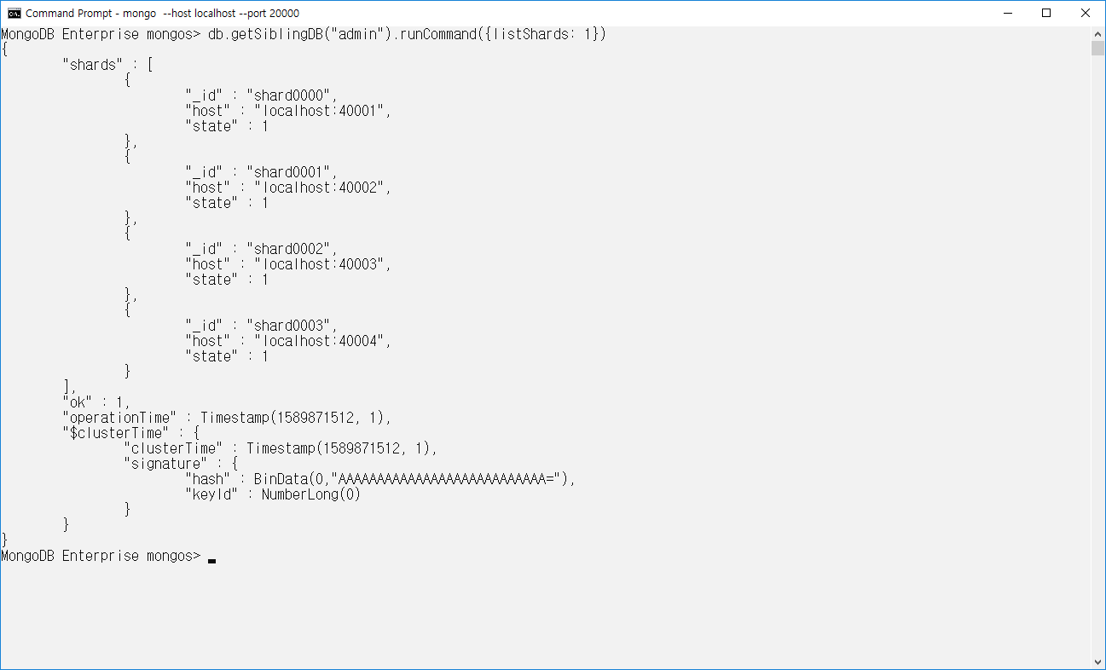
Shard 서버의 추가와 삭제
Ⅶ장. Sharding System
샤드 서버 설정상태를 확인함
추가된 네 번째 샤드 서버

Slide 38
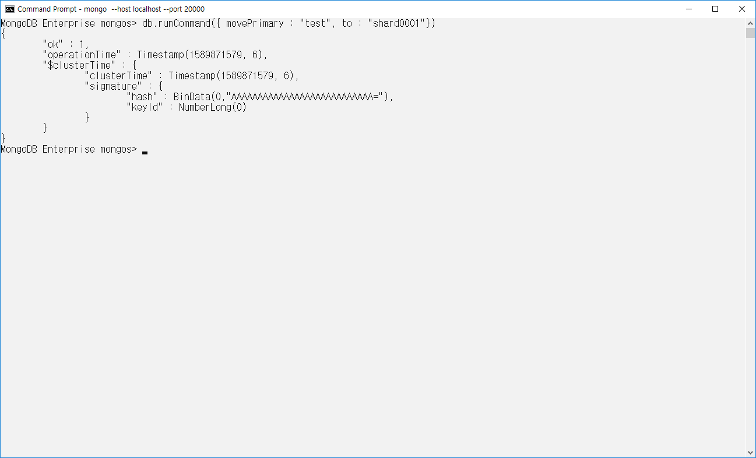
Shard 서버의 추가와 삭제
Ⅶ장. Sharding System
샤딩 시스템의 Primary Server를 변경하는 방법
Primary 샤드는 데이터베이스 내에서 Collection을 저장하는 기본 Shard임
두 번재 샤드 서버를 Primary 서버로
지정

Slide 39
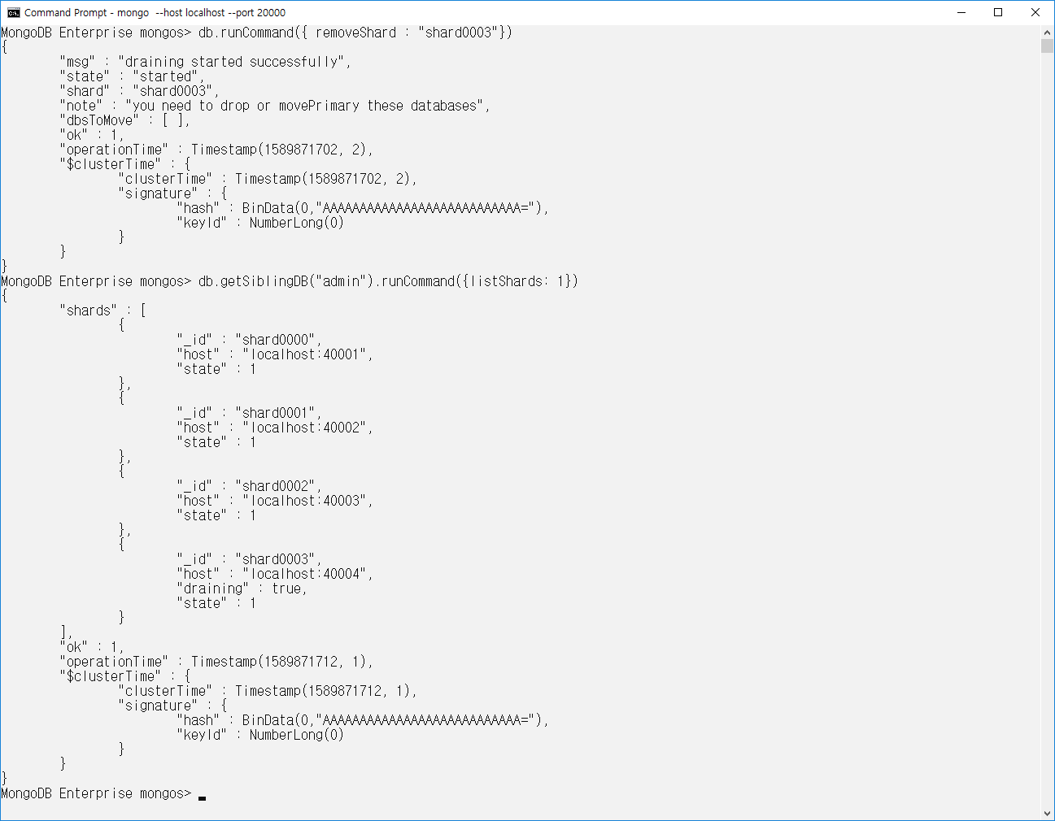
Shard 서버의 추가와 삭제
Ⅶ장. Sharding System
추가했던 4번째 샤드 서버를 필요에 따라 제거함
제거 상태 확인

Slide 40
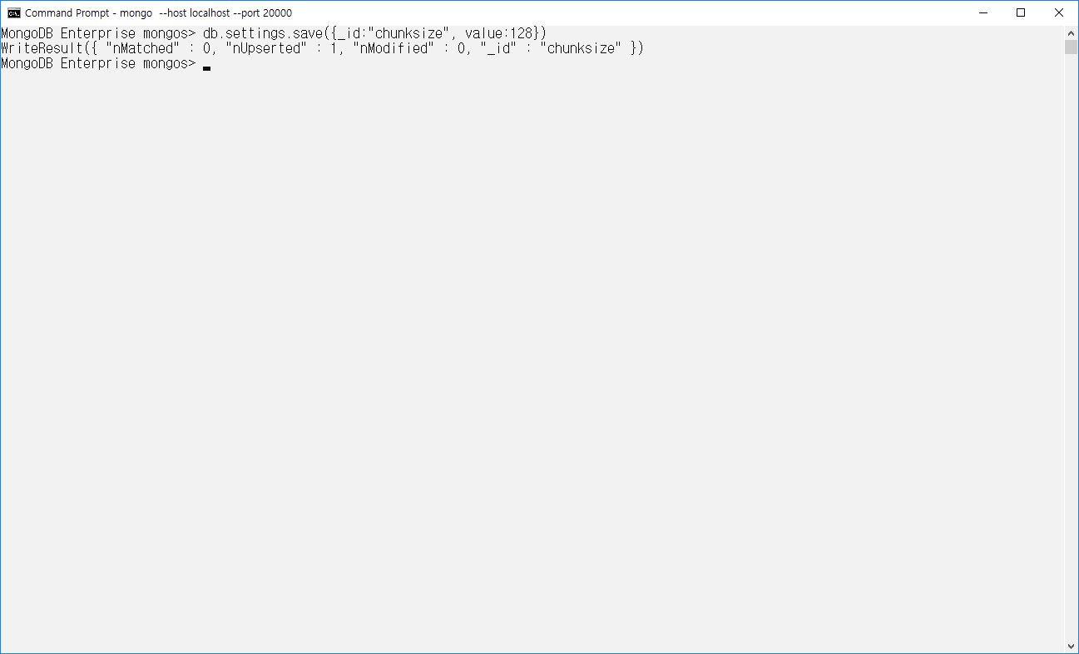
Chunk 크기 관리
Ⅶ장. Sharding System
샤드 서버에 설정된 CHUNK 크기를 관리하는 방법
CHUNK 크기를 128MB로 변경

